Slide 1
Modelování skrytých témat
Ondřej Háva

Slide 2
Agenda
redukce dimenzionality
dekompozice matice dokumentů
pravděpodobnostní latentní sémantické indexování
1-gram model
model směsi 1-gramů
latentní Dirichletova alokace
modifikace latentní Dirichletovy alokace
praktická ukázka

Slide 3
Motivace
redukce dimenzionality kolekcí nominálních dat
  textové dokumenty
    velikost slovníků přirozených jazyků ≈ 10⁴
  genomy
    velikost genomu ≈ 10⁴
  nákupní koše
    počet položek sortimentu
  hodnocení filmů
    počet nabízených filmů
  bimodální sociální sítě
  obrázky
  …

Slide 4
Matice dokumentů
kolekce dokumentů
  dokumenty tvoří sledované objekty
  odborné články, emaily, recepty, komentáře, …
  dokumenty reprezentujeme řádkovými vektory
slovník
  položky slovníku (termy) jsou sledované atributy dokumentů
  slova, lemmata, kořeny slov, n-gramy, pojmenované entity, …
  termy reprezentujeme sloupcovými vektory
váhy
  číselné intenzity zastoupení položek slovníku v dokumentech
  četnosti, relativní četnosti, tf-idf, 1/0 příznaky, …
  váhy jsou položky vektorů dokumentů i vektorů termů
matice dokumentů
  dokumenty jsou reprezentovány v prostoru termů
  termy jsou reprezentovány v prostoru dokumentů z kolekce
  velká a řídká matice

Slide 5
Matice dokumentů
d…dokument
  d_{i}, i∈{1,2,…N}
  N…počet dokumentů
w…term (např. slovo)
  w_{j}, j∈{1,2,…M}
  M…počet termů, velikost slovníku |W|
f…váha
  f_{ij}, i∈{1,2,…N}, j∈{1,2,…M}
běžné rozměry matice dokumentů
  M ≈ 10³ až 10⁵
  N ≈ 10³ až 10⁶
potřeba redukce dimenzionality
  primárně redukce slovníku
nezohledňuje pořadí termů v dokumentu
  bag-of-words
nezohledňuje pořadí dokumentů v kolekci

Slide 6
Rozklad matice dokumentů

Slide 7
Výlet do lineární algebry
pravé vlastní vektory
levé vlastní vektory
A…čtvercová matice
p_{i}…i-tý pravý vlastní vektor matice A
γ_{i}…i-té pravé vlastní číslo matice A
P…matice pravých vlastních vektorů ve sloupcích
Γ…diagonální matice s pravými vlastními čísly
A…čtvercová matice
q_{j}…j-tý levý vlastní vektor matice A
δ_{j}…j-té levé vlastní číslo matice A
Q^{T}…matice levých vlastních vektorů v řádcích
Δ…diagonální matice s levými vlastními čísly
Tvrzení 1: Je-li A symetrická, její pravé a levé vektory a vlastní čísla jsou totožné.
Tvrzení 2: Je-li A symetrická, její vlastní čísla a vektory jsou reálné.
Tvrzení 3: Je-li A pozitivně semidefinitní, jsou vlastní čísla A nezáporná.

Slide 8
Dekompozice matice dokumentů
cíle:
  získat projekci dokumentů do nízkodimenzionálního prostoru s minimální ztrátou variability
  získat projekci termů do nízkodimenzionálního prostoru s minimální ztrátou variability
  možnost výběru nového počtu dimenzí
postup: dekompozice matice dokumentů
nově vzniklé latentní dimenze budeme nazývat témata
  zastoupení témat v dokumentu ovlivňuje zastoupení termů v dokumentu
d_{i}
w_{j}
pozorované
latentní
z_{k}

Slide 9
Dekompozice matice dokumentů
požadovaná dekompozice
požadované vlastnosti
matice
  D…matice dokumenty x termy (NxM)
  P…matice dokumenty x témata (NxK)
  Q…matice termy x témata (MxK)
  Λ…diagonální matice důležitostí témat (KxK)
témata
  z…téma
      z_{k}, k∈{1,2,…K}
      K…počet latentních témat
    K je dáno hodností matice dokumentů
  redukce dimenzionality
    snížení počtu latentních témat K
    výběr jen nejdůležitějších témat
      podle důležitosti témat z matice Λ
      minimální redukce variability

Slide 10
Singulární dekompozice
výchozí vztahy:
symetrická pozitivně semidifinitní matice DD^{T}
symetrická pozitivně semidifinitní matice D^{T}D
sloupce P jsou tvořeny vlastními vektory DD^{T}
  není třeba rozlišovat levé či pravé
na diagonále Λ jsou odmocniny vlastních čísel DD^{T}
  jsou stejná jako vlastní čísla D^{T}D
  singulární hodnoty matice D
sloupce Q jsou tvořeny vlastními vektory D^{T}D
  není třeba rozlišovat levé či pravé
na diagonále Λ jsou odmocniny vlastních čísel D^{T}D
  jsou stejná jako vlastní čísla DD^{T}
  singulární hodnoty matice D

Slide 11

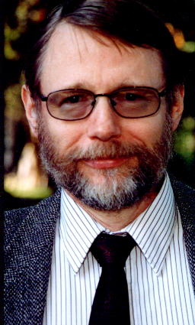
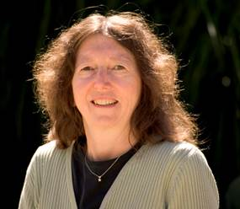
Latentní sémantické indexování
singulární dekompozice matice dokumentů D
reprezentace dokumentů v prostoru témat
  řádky matice P ze singulární dekompozice
možnost volby dimenzionality
  využití libovolného počtu singulárních čísel
vhodné pro reprezentaci nových dokumentů v prostoru témat
  analogicky lze reprezentovat nový term v prostoru témat
LSI nenabízí pravděpodobnostní interpretaci zastoupení témat v dokumentech resp. termů v tématech
chybí generativní model vzniku dokumentů
Notes:
Scott Deerwester, Susan Dumais, Richard Harshman, 1990, Journal of the American Society for Information Science

Slide 12
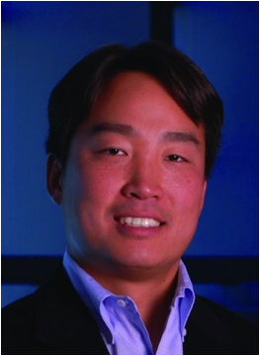
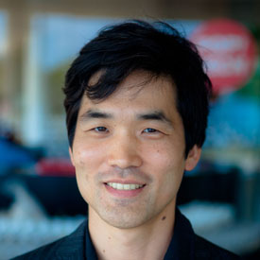
Nezáporná faktorizace matice dokumentů
jiný rozklad matice dokumentů
  s okrajovými podmínkami
jiná interpretace než LDI
  nezáporné zastoupení témat
chybí důležitosti témat
  obtížnější výběr témat
optimalizační problém s okrajovými podmínkami
  řešeno metodou Lagrangeových multiplikátorů
matice
  U…matice dokumenty x témata (NxK)
  V…matice termy x témata (MxK)
Notes:
Daniel Lee, Sebastian Seung, 1999, Nature

Slide 13
Generativní model matice dokumentů

Slide 14
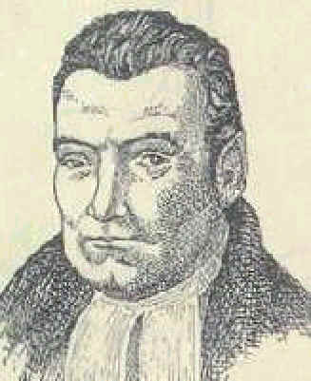
Výlet do teorie pravděpodobnosti
podmíněná pravděpodobnost
úplná pravděpodobnost
Bayesův vzorec

Slide 15
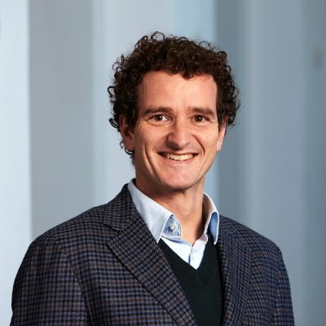
Pravděpodobnostní latentní sémantické indexování
nejjednodušší generativní model s latentními tématy
  aspect model
statistický model kolekce dokumentů
  možnost přidat předpoklady o pravděpodobnostním rozdělení
  odhad parametrů standardními postupy
pravděpodobnostní interpretace
vyber dokument d s pravděpodobností p(d)
přiřaď dokumentu d téma z s pravděpodobností p(z|d)
generuj term w v dokumentu d s pravděpodobností p(w|z)
d
w
d_{i}
w_{j}
pozorované
latentní
z
z₁
z₂
z_{k}
…
Notes:
Thomas Hofmann, 1999, Conference on Research and Development in Information Retrieval

Slide 16
Formální záznam modelu pLSI
pozorované entity v kolekci dokumentů: termy v dokumentech
  záznam v matici (kontingenční tabulce) dokumentů
  z pozorovaných četností párů (d,w) lze odhadnout pravděpodobnost p(d,w) případně p(w|d) nebo p(d|w)
    maximálně věrohodné odhady
    taktéž lze odhadnout p(d) a p(w)
nepozorované entity: témata
  odhady pravděpodobností p(w,z) a p(d,z) (včetně podmíněných) nelze provést přímo metodou maximální věrohodnosti
parametry modelu, které nelze přímo odhadnout: p(w|z), p(z|d)

Slide 17
Alternativní generativní proces pro pLSI
vede na stejný model
  převod přes Bayesův vzorec
využívá jiné parametry
  původní parametry lze spočíst přes Bayesův vzorec
nabízí alternativní interpretaci
vhodnější pro odhadování
vyber téma z s pravděpodobností p(z)
přiřaď tématu z dokument d s pravděpodobností p(d|z)
generuj term w v dokumentu d s pravděpodobností p(w|z)
d
w
pozorované
latentní
z
Notes:
Liší se od původního modelu v prvním a druhém kroku, třetí krok je stejný. Rozdíl spočívá v tom, že nejprve vyberu téma a potom teprve dokument.
Schéma by opět mohlo zahrnout všechna témata, dále budeme uvádět jen zjednodušené schéma.

Slide 18
Formální záznam alternativního generativního procesu pLSI
vychází ze stejných pozorovaných a nepozorovaných entit jako původní model
parametry modelu, které nelze přímo odhadnout: p(z), p(w|z), p(d|z)
jiný pohled na alternativní model: podmíněná nezávislost dokumentů a termů
  podmíněno tématem

Slide 19
Souvislost mezi LSI a pLSI
pLSI
LSI
pravděpodobnostní generativní model
  četnosti termů v dokumentech
využívá lineární algebry
  singulární dekompozice matice dokumentů
podobnost obou řešení není zárukou shody modelů
  matice dokumentů D zpravidla neobsahuje pravděpodobnosti
  matice P a Q taktéž nejsou pravděpodobnostní
  vektory pravděpodobností nemusí být ortogonální
k odhadu parametrů každý model používá jiné postupy

Slide 20
Odhad parametrů pLSI modelu
standardně pomocí EM algoritmu
krok E = expectation
  výpočet podmíněných pravděpodobností latentních témat p(z|d,w) na základě aktuálních hodnot parametrů modelu
    Bayesův vzorec
    podmíněná nezávislost dokumentů a termů
krok M = maximization
  úprava hodnot parametrů modelu na základě podmíněných pravděpodobností latentních témat z předchozího kroku
střídání kroků E, M do ukončení konvergence
  konverguje k lokálnímu maximu logaritmu věrohodnostní funkce pozorovaných četností n(d,w)

Slide 21
Využití modelu pLSI a jeho omezení
zastoupení témat v dokumentu
  substituce dokumentu nejpravděpodobnějším tématem
zastoupení termů v tématu
  substituce termu nejpravděpodobnějším tématem
modelujeme kolekci známých dokumentů
  pozorované četnosti n(d,w)
model má příliš mnoho parametrů
  K + K*M + K*N = K*(1+M+N)
  nespolehlivé odhady
  náchylný k přeučení
model neumožňuje ohodnocení nových dokumentů

Slide 22
Generativní modely dokumentů

Slide 23
1-gram model
model bez latentních témat
fixní multinomické rozdělení termů
  stejné pro každý dokument
parametry kolekce dokumentů
  λ…střední délka dokumentu
    délku dokumentů lze modelovat jakýmkoli (i víceparametrickým) rozdělením
  ϕ…M-rozměrný vektor parametrů multinomického rozdělení termů
    složky vektoru jsou pravděpodobnosti termů ϕ_{j}=p(w_{j})
dokument délky L je popsán vektorem termů w

Slide 24
Generativní proces dokumentu ve 1-gram modelu
stanov délku dokumentu L (např. L~Po(λ))
pro každý term w_{l}, l=1,2,…,L:
  zvol konkrétní term w_{l} s pravděpodobností p(w_{l}), w_{l}~Mu(ϕ)
term
dokument
ϕ
w
kolekce

Slide 25
Vlastnosti 1-gram modelu
jednoduchý model bez latentních témat
snadný odhad parametrů metodou maximální věrohodnosti
snadný odhad pravděpodobnosti dokumentů
  včetně nových dokumentů
všechny dokumenty ze stejného rozdělení
  nelze dokumenty rozlišit podle jejich parametrů
neumožňuje redukci dimenzionality

Slide 26
model směsi 1-gramů
model s latentními tématy
  každý dokument generován z jediného tématu
multinomické rozdělení témat v kolekci
  mixture model
parametry kolekce dokumentů
  λ…střední délka dokumentu
    délku dokumentů lze modelovat jakýmkoli (i víceparametrickým) rozdělením
  η…K-rozměrný vektor parametrů multinomického rozdělení témat
    složky vektoru jsou pravděpodobnosti témat η_{k}=p(z_{k})
  ρ…matice o rozměrech MxK s pravděpodobnostmi zastoupení termů podle témat, ρ _{jk}=p(w_{j}|z_{k})
parametr jednotlivých dokumentů
  z…latentní téma generující termy v dokumentu

Slide 27
Generativní proces dokumentu ve směsi 1-gramů
stanov délku dokumentu L (např. L~Po(λ))
vyber téma dokumentu z, z ~Mu(η)
pro každý term w_{l}, l=1,2,…,L:
  zvol konkrétní term w_{l} s pravděpodobností p(w_{l}|z,ρ), w_{l}~Mu(ρ_{z})
term
dokument
η
z
w
kolekce
ρ

Slide 28
Formální záznam modelu dokumentu ve směsi 1-gramů
pozorované entity: termy v dokumentech
nepozorované entity: témata generující dokumenty
sdružená pravděpodobnost dokumentu
  latentní i pozorované vlastnosti
marginální pravděpodobnost dokumentu
  pozorované vlastnosti: termy
  součet přes latentní témata
pravděpodobnost celé kolekce
  optimalizační kritérium
  nezávislost dokumentů: součin pravděpodobností dokumentů

Slide 29
Vlastnosti směsi 1-gramů
nejjednodušší generativní model s latentními tématy
iterativní odhad parametrů např. pomocí EM algoritmu
možnost odhadnout pravděpodobnosti dokumentů
  včetně nových dokumentů
zastoupení témat v dokumentu
  substituce dokumentu nejpravděpodobnějším tématem
umožňuje redukci dimenzionality
  pravděpodobnosti generujícího tématu pro každý dokument
středně velký počet parametrů kolekce
  K+M*K = K(1+M)
  nezávisí na počtu dokumentů v kolekci
jediný skrytý parametr dokumentu
  nelze popsat dokumenty s více tématy
  všechny dokumenty generované ze stejného tématu mají stejné rozdělení termů
zastoupení termů v tématu
  neumožňuje substituci termu nejpravděpodobnějším tématem

Slide 30
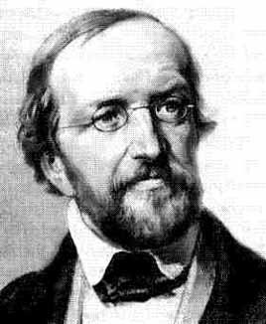
Výlet do teorie pravděpodobnosti
β-distribuce
Dirichletova distribuce
rozdělení spojité náhodné veličiny na intervalu <0;1>
  jednorozměrná distribuce na uzavřeném intervalu
používá se jako rozdělení neznámého parametru, který má pravděpodobnostní interpretaci
rozdělení nezáporného spojitého vektoru s jednotkovým součtem
  mnohorozměrná distribuce na simplexu
  složky náhodného vektoru jsou z intervalu <0;1>
používá se jako rozdělení neznámého vektoru parametrů s pravděpodobnostní interpretací
zobecnění β-distribuce

Slide 31
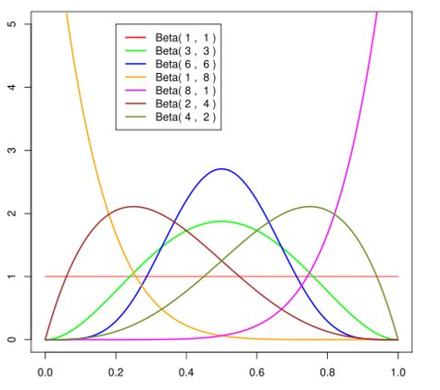
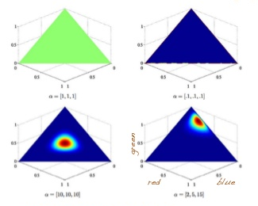
Výlet do teorie pravděpodobnosti
β-distribuce
Dirichletova distribuce

Slide 32
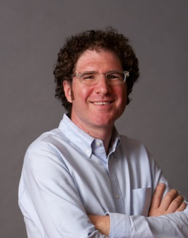
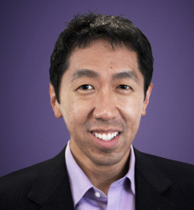
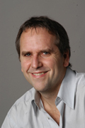
Latentní Dirichletova alokace
třívrstvý generativní model s latentními tématy
statistický model jednotlivých dokumentů v kolekci
  možnost modelovat i nové dokumenty
  odhad parametrů standardními postupy
pravděpodobnostní interpretace generujícího procesu
parametry kolekce dokumentů
  λ…střední délka dokumentu
    délku dokumentů lze modelovat jakýmkoli (i víceparametrickým) rozdělením
  α…K-rozměrný vektor parametrů Dirichletova rozdělení pravděpodobností témat
    složky vektoru implikují zastoupení témat v kolekci
  β…matice o rozměrech MxK s pravděpodobnostmi zastoupení termů podle témat, β_{jk}=p(w_{j}|z_{k})
parametry jednotlivých dokumentů
  L…délka dokumentu
  Θ…K-rozměrný vektor pravděpodobností témat v dokumentu, Θ_{k}=p(z_{k}|d)
parametr jednotlivých termů v dokumentu
  z…latentní téma generující term
Notes:
David Blei, Andrew Ng, Michael Jordan, 2003, Journal of Machine Learning Research

Slide 33
Generativní proces dokumentu v LDA
stanov délku dokumentu L (např. L~Po(λ))
vyber vektor parametrů Θ, Θ~Dir(α)
pro každý term w_{l}, l=1,2,…,L:
  zvol latentní téma z_{l}, z_{l}~Mu(Θ)
  zvol konkrétní term w_{l} s pravděpodobností p(w_{l}|z_{l},β), w_{l}~Mu(β_{z})
term
dokument
α
Θ
z
w
kolekce
β

Slide 34
Formální záznam modelu dokumentu v LDA
pozorované entity: termy v dokumentech
nepozorované entity: témata generující termy
sdružená pravděpodobnost dokumentu
  latentní i pozorované vlastnosti
marginální pravděpodobnost dokumentu
  pozorované vlastnosti: termy
  integrál resp. součet přes latentní vlastnosti
pravděpodobnost celé kolekce
  optimalizační kritérium
  nezávislost dokumentů: součin pravděpodobností dokumentů

Slide 35
Odhad parametrů LDA modelu
podmíněné latentní vlastnosti dokumentů nelze vyjádřit
  krok E
  nemožný exaktní výpočet integrálu přes zastoupení témat v dokumentu ve jmenovateli
  interakce latentních vlastností dokumentu a kolekce
potřeba zavedení dalších předpokladů modelu
  změna Bayesovské sítě modelu
specifické metody odhadu modelu
  mean field variational inference, collapsed variational inference, expectation propagation, Gibbs sampling

Slide 36
Vlastnosti LDA modelu
dostatečně obecný generativní model s latentními tématy
možnost odhadu pravděpodobnosti dokumentů
  včetně nových dokumentů
zastoupení témat v dokumentu
  substituce dokumentu individuální směsí témat
  umožňuje redukci dimenzionality
středně velký počet parametrů kolekce
  K+M*K = K(1+M)
  nezávisí na počtu dokumentů v kolekci
rozumný počet parametrů dokumentu
  K
  vhodný pro popis dokumentů s více tématy
zastoupení termů v tématu
  umožňuje substituci termu nejpravděpodobnějším tématem
odhad parametrů např. pomocí EM algoritmu není možný
  model je třeba přeformulovat

Slide 37
Modifikace LDA modelu
libovolné rozdělení délky dokumentů
  neovlivní ostatní parametry v modelu
  proto není uvedeno v Bayesovské síti modelu
jiné rozdělení témat v kolekci
  musí být rozdělením na simplexu
  vhodné pro závislá témata
  víceparametrická rozdělení
časová závislost parametrů modelu
  pro kolekce dokumentů z různých období
  sledování vývoje témat
  rozdělení kolekce na epochy
    v každé epoše separátní model
    parametry modelů pro různé epochy nejsou nezávislé
      např. náhodná procházka

Slide 38
Příklad modifikace LDA: korelovaná témata
Dirichletova distribuce implikuje téměř nezávislá témata
  slabá negativní korelace díky rozdělení na simplexu (jednotková suma pravděpodobností)
nahrazení Dirichletova rozdělení vícerozměrným normálním rozdělením se softmax transformací na simplex
  nahrazení vektoru parametrů Dirichletova rozdělení α vektorem středních hodnot μ a korelační maticí Σ
  celkem K+K*K+K*M = K*(1+K+M) parametrů kolekce
term
dokument
Σ
μ
η
z
w
β
kolekce

Slide 39
Praktická ukázka LDA

Slide 40
Kolona na zpracování kolekce dokumentů
collection of documents
partitioning
tokenization
training stemmed documents
stop-words exclusion
stop-words list
stemming
stemming rules
OOV marking
frequent stem selection
vocabulary
topics substitution
LDA model learning
LDA model
substituted documents
bag-of-topic representation

Slide 41
Parametry experimentu
nastavení
výsledky
kolekce
  jazyk: český
  zdroje dokumentů: www.novinky.cz
  období: říjen 2013
  počet tréninkových dokumentů: 16887 (70%)
  počet testovacích dokumentů: 7208 (30%)
seznam stop-slov
  počet slov: 1174
stemmer
  zdroj: snowball
slovník
  filtr slov v tréninkové množině: nerozlišuje velikost písmen, df > 2, bez tokenů s číslicemi
LDA model
  počet témat: 5
  učební algoritmus: Gibbs Sampling
  počet iterací: 2000
slovník
  velikost slovníku: 88168
LDA
  nejpravděpodobnější stemy jednotlivých témat
    téma 0: byt, měst, let, cest, můžt
    téma 1: může, ž, muž, víc, být
    téma 2: byt, korun, proc, kč, c
    téma 3: byt, řect, soud, polic, uvedt
    téma 4: byt, už, let, film, tam

Slide 42
Zpracování dokumentu kolonou
původní text | Lotus pracuje na svém prvním motocyklu. Britský Lotus oznámil založení divize Lotus Motorcycles, která se bude věnovat vývoji a prodeji motocyklů. Prvním ohlášeným projektem je C-01, což by měl být supersportovní model. Lotus na svém prvním motocyklu musel pracovat už delší dobu, protože nyní zveřejnil detail palivové nádrže. Ta je z karbonu a je v klasických barvách Lotusu, tj. žluté a černé. Podle oficiálního prohlášení by mělo jít o supersportovní motocykl, neoficiálně se hovoří o výkonu kolem 200 koní. Design motocyklu má na starost Daniel Simon, který dříve pracoval pro koncern Volkswagen. Motocykl bude vyroben z hliníku, titanu a oceli používané ve vesmírném programu. Více podrobností není k dispozici, patrně se jich dočkáme v následujících týdnech.
stemy slovníkových slov | lotusit pracovat prvním motocyk britský lotusit oznámzit založení div lotusit byt věnovnout vývot prod motocyklů prvním ohlášeným projekt c což měl být supersportovní modt lotusit prvním motocyk mus prac už delší dobt nyní zveřejnzit detazit palivové nádrž karb klasických barvách lotusit tj žluté černé oficiálníh prohlášení mět jít supersportovní motocyct neoficiálně hovoří výkonout koní design motocyk star dan simon dřív pracovat koncern volkswag motocyct byt vyrob hliní tit ocet používané vesmírném program víc podrobností není dispoz patrně dočkám následujících týdnech
témata | 2 4 2 3 1 2 3 0 4 2 2 4 2 2 2 2 3 2 2 4 4 2 2 2 2 1 3 4 2 4 2 2 3 3 2 2 2 2 2 2 2 2 2 2 2 3 2 4 2 3 3 4 2 2 2 3 3 3 4 3 3 2 2 2 4 2 2 4 2 2 0 0 2 3 0 2 2 2 2 1
pravděpodobnosti témat v dokumentu: Θ^{T} = (0.108, 0.100, 0.431, 0.192, 0.169)

Slide 43
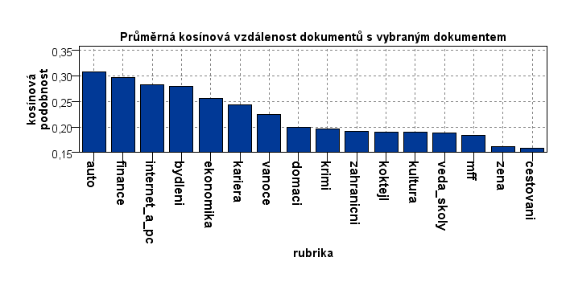
Nejpodobnější dokumenty z kolekce: kosinová podobnost
nejpodobnější články:
  Jak ušetřit místo v malém bytě.
  Nejlepší chytré telefony lákají na extrémní výkon i špičkové funkce.
  Variabilní hypotéka vás nenechá v klidu.
  Posuvné dveře vybíráme podle vzhledu i možností bytu.
  Nokia má namířeno zpět mezi elitu.

Slide 44
Děkuji za pozornost.

